Slide 1
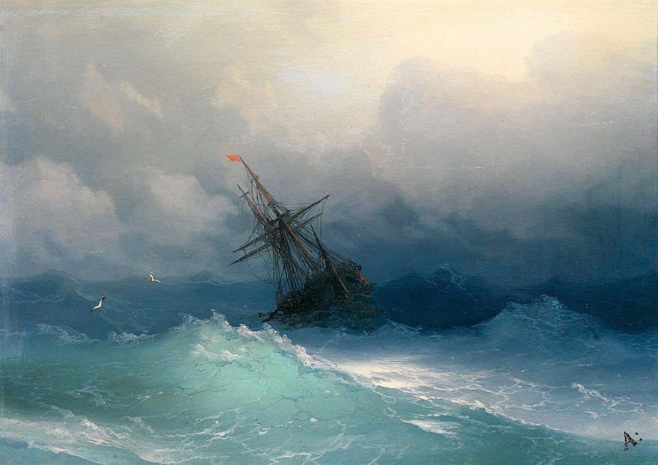
Storia dell’Adriatico e del Mediterraneo
Università degli studi di Macerata
Augusto Ciuffetti
2. Introduzione,
fasi e tappe della storia del Mediterraneo

Slide 2
Introduzione: una questione di geopolitica
L’Italia è un paese fisicamente mediterraneo, ma oggi l’Italia è «poco» mediterranea, sia sotto il profilo economico, sia dal punto di vista culturale.
Dagli anni Cinquanta del Novecento si inizia a guardare all’Europa e si contrappone quest’ultima al Mediterraneo, come esito degli scenari geopolitici ed economici di questa fase.
SI AFFERMA UN’IDEOLOGIA ANTIMEDITERRANEA IN CHIAVE EUROPEISTA.
Non era così in passato, quando il Mediterraneo rappresentava la cornice ideale nella quale si collocava l’Italia.
Ancora alla fine dell’Ottocento erano molto consistenti le comunità di italiani nel Mediterraneo.

Slide 3
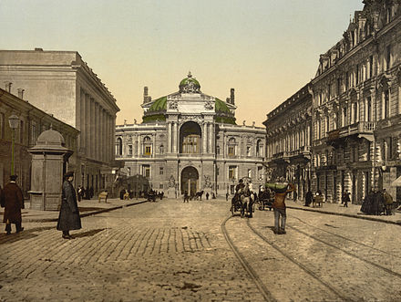
Si tratta di una continuità di presenze di «lunga durata», le cui dinamiche risalgono al medioevo. Nel Mediterraneo orientale e meridionale (Turchia, Grecia, Libano, Egitto, Tunisia), nei primi anni del Novecento viveva quasi un milione di italiani.
In Egitto l’italiano è la lingua diplomatica.
A Odessa, sul Mar Nero, le strade sono segnate da
doppia iscrizione (una è in italiano)
Metà Ottocento
La Russia ottiene il controllo su tutto il litorale settentrionale del Mar Nero al termine della guerra con l’Impero ottomano del 1787-1791.
La fondazione nel 1794 e il successivo sviluppo di Odessa si devono a molti italiani (architetti, mercanti, pittori), che arrivano in questo territorio all’inizio dell’Ottocento. Nel 1797 ci sono a Odessa 800 italiani, pari al 10% della popolazione.

Slide 4
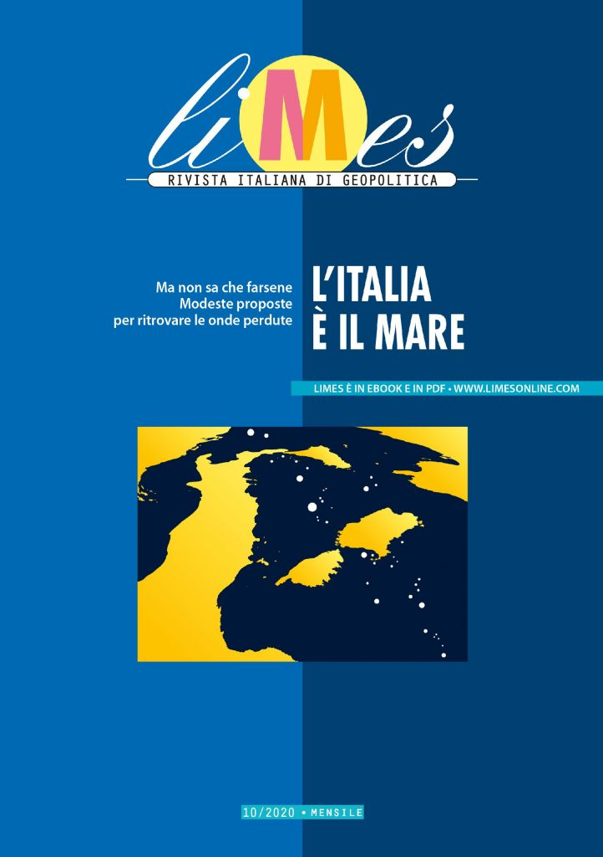
Di fronte alle perdita di una «memoria» mediterranea, perché l’Italia oggi dovrebbe essere più mediterranea?
Lucio Caracciolo:
QUESTIONI ECONOMICHE
Ruolo del Mediterraneo in riferimento allo sviluppo dei traffici commerciali marittimi (economie asiatiche come fabbriche del mondo, le quali devono accedere ai mercati europei) → La nuova via della seta → Il 30% dei traffici commerciali globali passa per il Mediterraneo e importanza del corridoio adriatico
L’Italia non riesce a intercettare questi traffici a vantaggio dei porti europei
Debolezza del nostro sistema portuale
Debolezza del nostro sistema retroportuale (collegamenti efficienti)
Problema delle organizzazioni criminali che controllano i territori

Slide 5
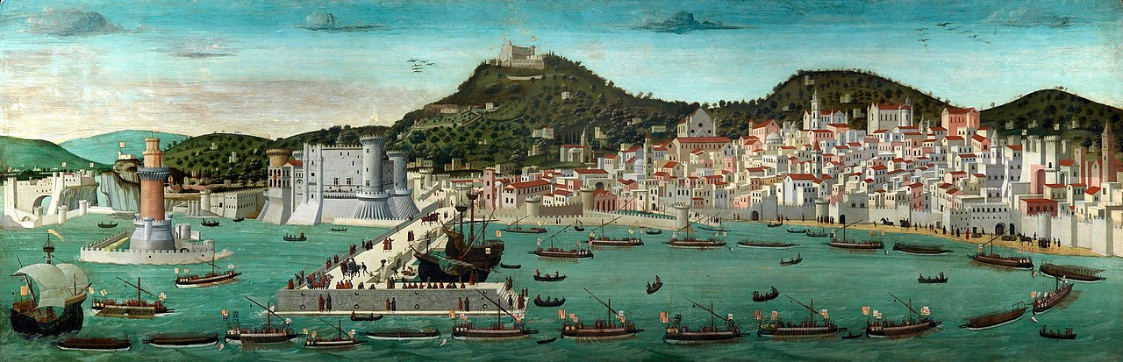
QUESTIONI CULTURALI E POLITICHE
La storia del Mediterraneo è la storia d’Italia. Il nostro paese ha sempre avuto un ruolo centrale e fondamentale nella storia del Mediterraneo.
Il futuro dell’Italia si gioca nel contesto euromediterraneo, si gioca nella nostra capacità di costruire un nuovo circuito di mercato con gli altri paesi di questo spazio economico, come avveniva nel basso medioevo e nel corso dell’età moderna.
Tavola Strozzi (1472-1473), Museo nazionale di San Marino di Napoli

Slide 6
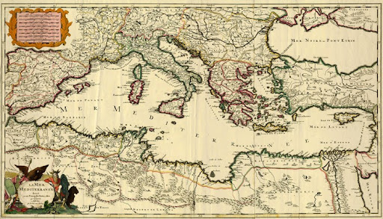
Fasi e tappe della storia del Mediterraneo
Tutti i «mari tra terre» o «interni», come il Mediterraneo e l’Adriatico, hanno sempre svolto un ruolo economico e culturale di grande rilievo. Si tratta di aree di scambio e di convergenza.
Mare tra montagne. Il Mediterraneo ha raccolto non pochi aspetti delle culture montane.
FERNAND BRAUDEL
«Il Mediterraneo europeo-africano-asiatico, tagliato verticalmente dalla penisola italica è l’unico alla convergenza di tre continenti. Esso si presenta, per gli elementi storico-culturali che vi insistono, come un mare «antico» nel quale alcuni grandi fiumi, inclusi quelli del Mar Nero, portano, con le loro acque, influenze di lontane provenienza, e attraverso le quali non pochi tratti tipici delle terre marittime raggiungono remote aree interne».
SERGIO ANSELMI

Slide 7
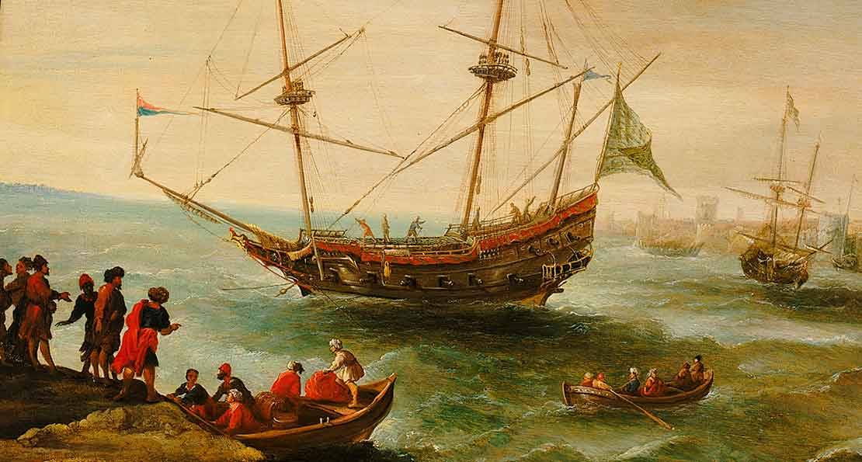
Si tratta di un «mare interno» il cui spazio geografico presenta delle costanti temporali e degli elementi fortemente caratterizzanti:
colture tipiche: vite, olivo, grano
presenza antica e costante dell’uomo
distanza mai eccessiva delle aree interne
(montuose) dal mare
clima mai particolarmente ostile
condizioni originarie di una forte socialità
umana (comunità mediterranea),
riconoscibile da alcuni tratti comuni:
comportamenti, concezione dell’esistenza,
immaginario (nonostante le differenze di
etnia, lingua e religione)
civiltà i cui tratti culturali permangono anche oltre la loro origine (spazio della memoria)
spazio dove hanno origine tre grandi religioni monoteiste: ebraismo, cristianesimo, islam
gli avvenimenti politici determinano grandi scansioni cronologiche
i tempi della vita economica segnano l’evoluzione delle tecnologie (mulini idraulici, tecniche di navigazione)

Slide 8
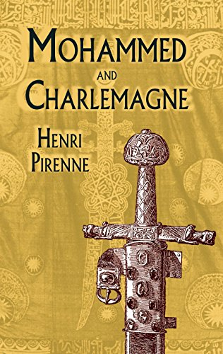
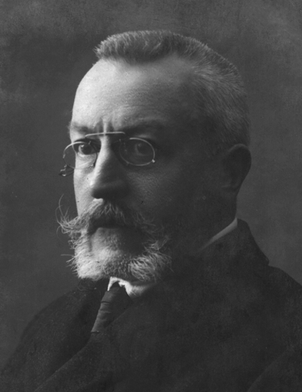
1. DAL MEDIOEVO ALL’ETà Moderna
PLURALITà DEL MEDITERRANEO E «TEMPI A VELOCITà MULTIPLE»
Nel medioevo l’Europa nasce intorno a questo mare come sintesi di molte eredità e prospettive. La storia del Mediterraneo è storia di stratificazioni, sovrapposizioni, conflitti, ma anche di fusione tra culture, economie e spazi politici diversi.
↘ romano-cristiana, islamica, germanica, greco-bizantina, ebraica
La fine della civiltà mediterranea nella sua dimensione classica si deve alle conquiste islamiche del VII e VIII secolo e non solo alle invasioni dei barbari da Nord. Il centro politico europeo si sposta verso Nord: Carlo Magno e poi formazione del Sacro Romano Impero in Germania (1157).
TESI DI HENRI PIRENNE (1937)
È la conquista araba e non l’invasione germanica a determinare la crisi dei commerci, la scomparsa delle città e la presenza di un’economia totalmente agraria.

Slide 9
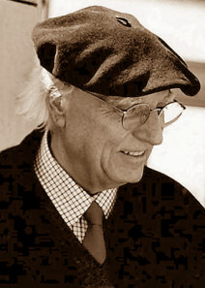
Dall’alto al basso medioevo il Mediterraneo riassume dei tratti abbastanza omogenei, con tre grandi aree:
Cristianesimo occidentale → Roma → MEDITERRANEO LATINO
Cristianesimo orientale → Costantinopoli → MEDITERRANEO BIZANTINO
Islam → Africa del Nord e Spagna meridionale → MEDITERRANEO ISLAMICO
L’Occidente nel suo complesso è meno colto e raffinato delle città greche e musulmane e delle grandi civiltà asiatiche.
AL CENTRO DI QUESTE TRE GRANDI AREE SI COLLOCA LA PENISOLA ITALIANA
«Alla ricchezza culturale di un Sud arabo-normanno-tedesco-italico, espresso assai bene da Federico II di Svevia, corrisponde l’iniziativa di Genova, di Venezia e delle città toscane in cerca di mercati, spesso in lotta tra loro e totalmente forti da condizionare le imprese crociate volte anche a recuperare un primato occidentale nell’area bizantina e della prima penetrazione turca verso il Mediterraneo».
SERGIO ANSELMI

Slide 10
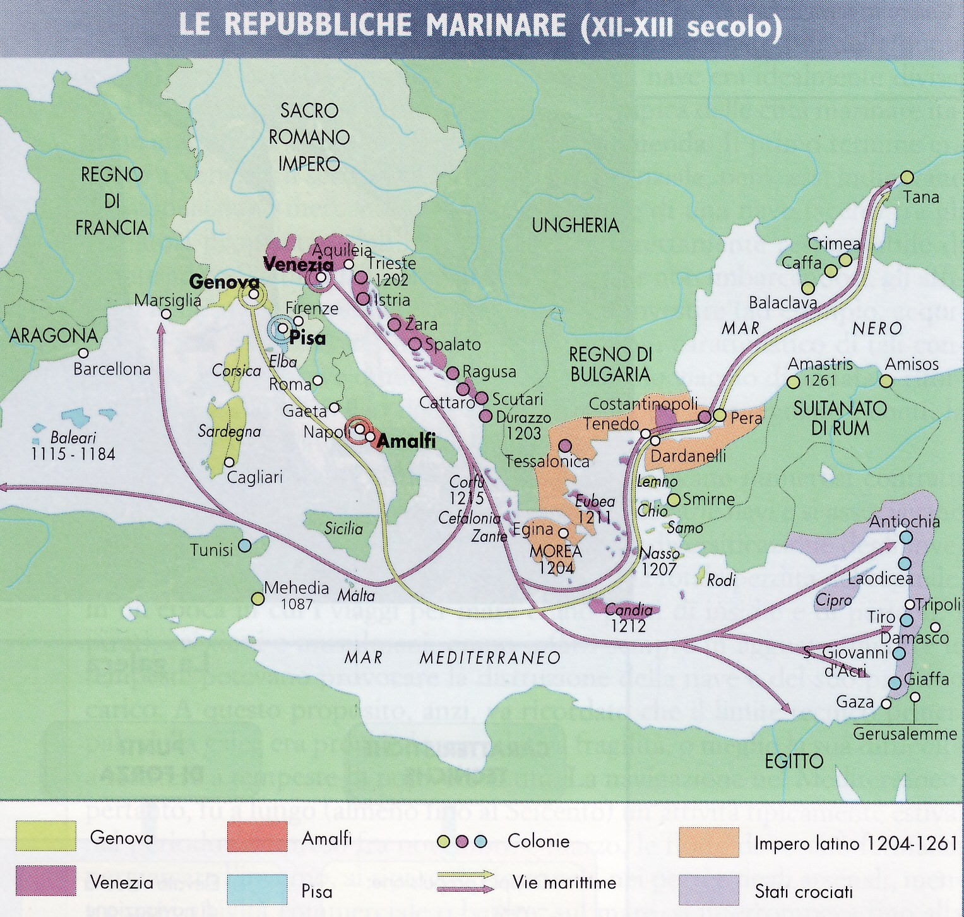
MEDITERRANEO LATINO
Ruolo delle città italiane e delle repubbliche marinare nel risveglio dell’Occidente. La quarta crociata del 1202-1204 segna la definitiva espansione di Venezia. I mercanti europei e in particolare quelli italiani si arricchiscono notevolmente.
Quarta crociata (1202-1204)
Organizzata e sostenuta finanziariamente da Venezia. Si dirige verso l’Impero d’Oriente invece di tentare la riconquista di Gerusalemme. A Bisanzio si crea l’Impero Latino, che resta in vita per circa cinquanta anni.
In questo modo VENEZIA ottiene notevoli vantaggi economici. Nel 1261 la restaurazione bizantina è sostenuta da Genova che si assicura importanti vantaggi economici ai danni dei veneziani.
Importanza della piazza di Alessandria →

Slide 11
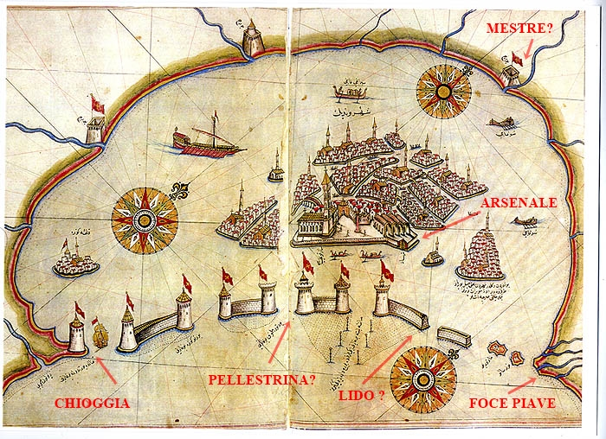
Rivalità tra Genova e Venezia che attraversa tutto il medioevo
XI Secolo
Vengono cacciati i musulmani dalla Sardegna
e dalla Corsica.
Rete di scali
1261 Genova aiuta i bizantini
1275 A Caffa, verso il Mar Nero
Nel Trecento e nel Quattrocento
Le navi salpano due volte l’anno per
Costantinopoli, Siria, Egitto, Maghreb
La guerra di Chioggia
È l'ultimo conflitto tra Genova e Venezia, durato dal 1378 al 1381. Vinta la flotta veneziana a Pola nel 1379, i genovesi con l'aiuto di Francesco da Carrara (signore di Padova) si spingono fino alla laguna veneta, prendendo Chioggia Minore e assediando Chioggia Maggiore. I veneziani riescono a bloccare a Chioggia l'esercito e la flotta di Genova, costringendo la città ligure alla resa (1380), che segna la fine del conflitto con il successo di Venezia.

Slide 12
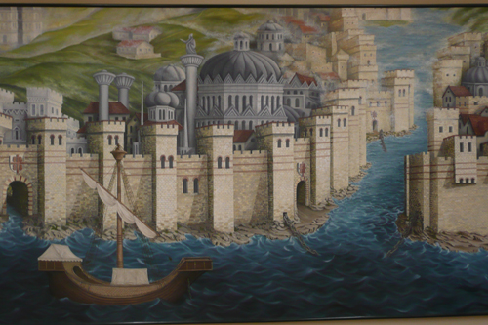
MEDITERRANEO BIZANTINO
Il mondo bizantino intorno all’anno Mille conosce una forte ripresa economica e politica
BASILIO II (976-1025)
Importanza di Costantinopoli
Dopo Basilio II si assiste ad una fase di decadenza
Processo di feudalizzazione e penetrazione dei turchi ad est e dei normanni nell’Italia meridionale nel 1059
Per difendersi dai normanni i bizantini chiedono aiuto a Venezia che li sconfigge nel 1082.
QUESTO PASSAGGIO SEGNA L’INIZIO DELL’ASCESA MERCANTILE DI VENEZIA
1054 → Scisma d’Oriente
1095 → Crociata con la conquista di Gerusalemme nel 1099. Formazione di stati feudali dei crociati in conflitto con Bisanzio ed espansione mercantile delle città italiane.
1202-1204 → Quarta crociata

Slide 13
MEDITERRANEO ISLAMICO
Tre grandi regioni:
Dalla Persia all’Indo → Baghdad → Impero abbaside (750-1258); poi gli ILKHANI (popolazione mongola) estendono il loro dominio sulla Persia e mettono fine al califfato degli abbasidi. FORMAZIONE DEL DOMINIO MONGOLO.
a) Le vie carovaniere e la penetrazione dei mercanti europei.
b) La Persia, però, diventa una regione periferica rispetto al Mediterraneo.
Egitto, Siria, Palestina, Arabia occidentale, Sicilia → Cairo → Fatimidi e poi Saladino, che riconquista Gerusalemme in mano ai crociati.
Poi i mamelucchi si sbarazzano degli ultimi regini crociati; controllano l’Egitto, l’Arabia e parte della Siria (1250-1517).
SI TRATTA DELLA PRINCIPALE POTENZA MUSULMANA NEL MEDITERRANEO.
3. Maghreb e parte musulmana della Spagna. Territori divisi in diversi regni.
I musulmani costruiscono uno spazio mercantile omogeneo, con una vastissima rete di comunicazioni via terra e via mare.
L’organizzazione mercantile araba è formata da compagnie associate in reti familiari
NELL’AMBITO DELLA RIVOLUZIONE COMMERCIALE MEDIEVALE l’esperienza del mondo islamico transita in quello europeo, ma rispetto a quest’ultimo non si assiste alla nascita di un protocapitalismo mercantile.

Slide 14
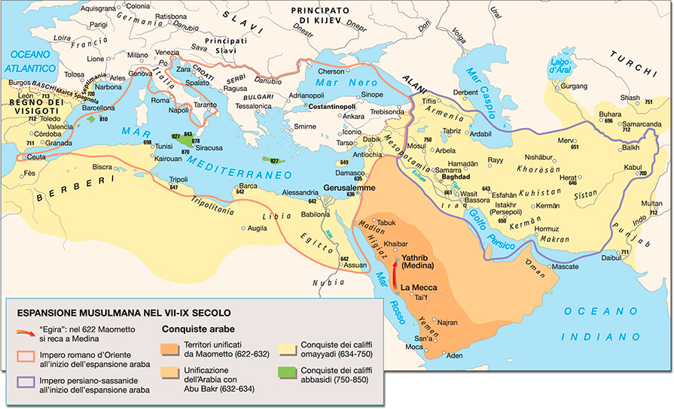

Slide 15
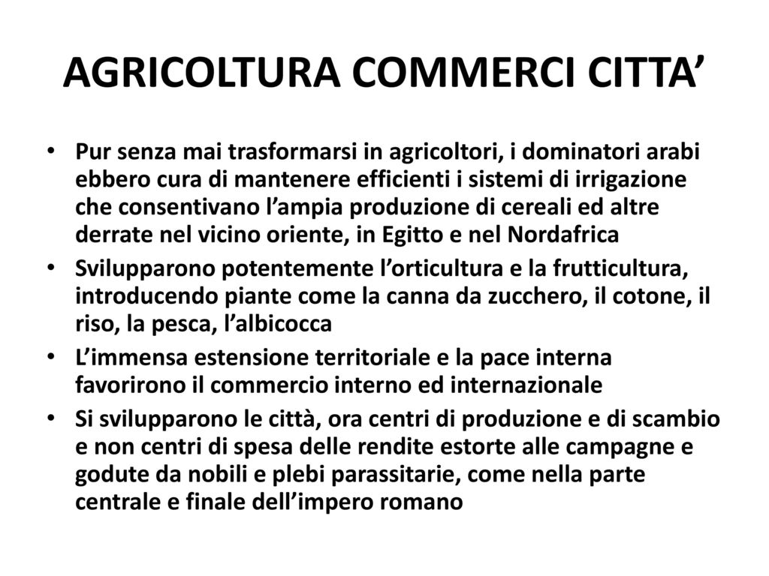
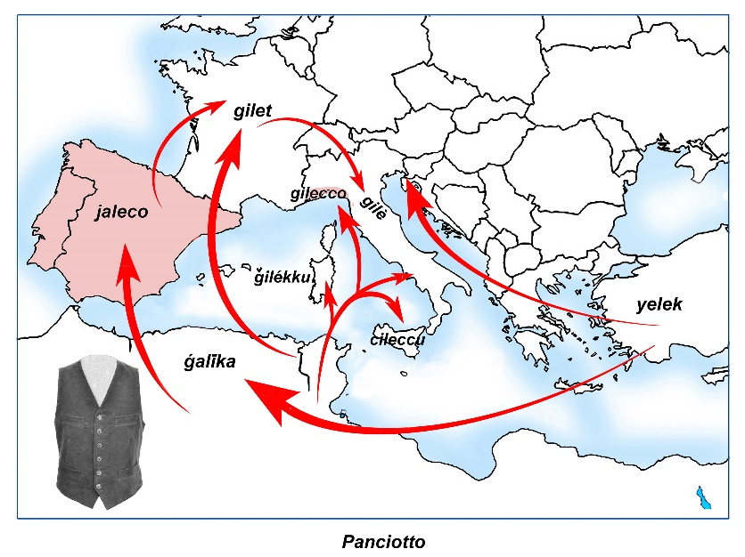
Prodotti di lusso, spezie (pepe e zenzero dall’India e dall’Africa; cannella da Ceylon; chiodi di garofano e noce moscata dalle Molucche; seta cinese; avorio indiano e africano; pietre preziose; profumi.

Slide 16
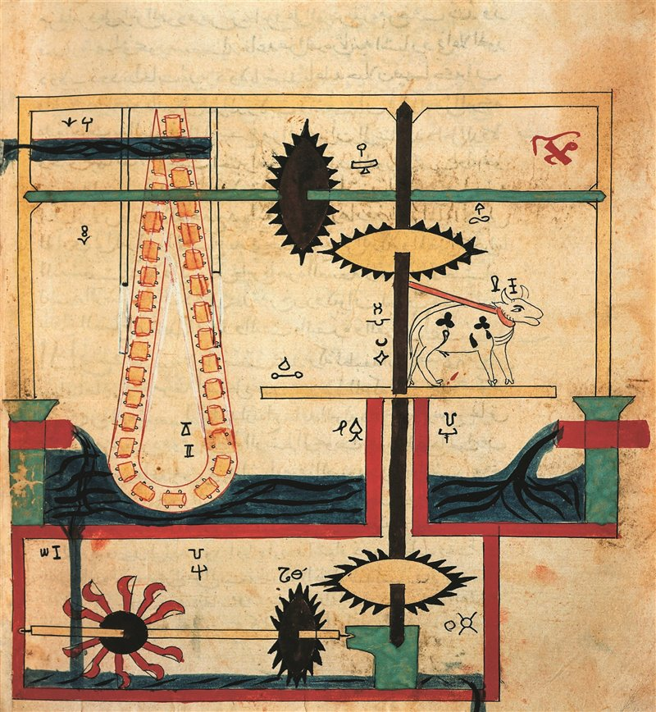
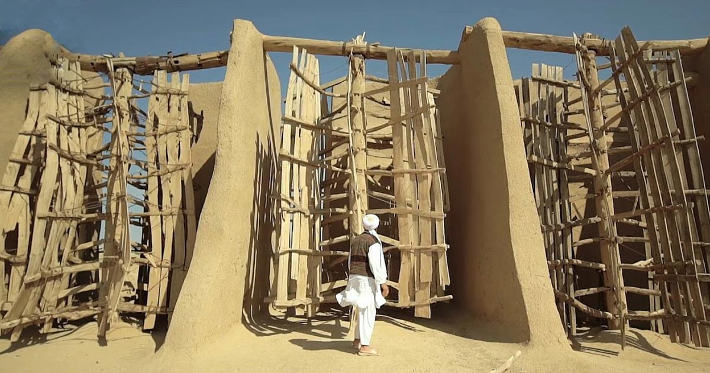
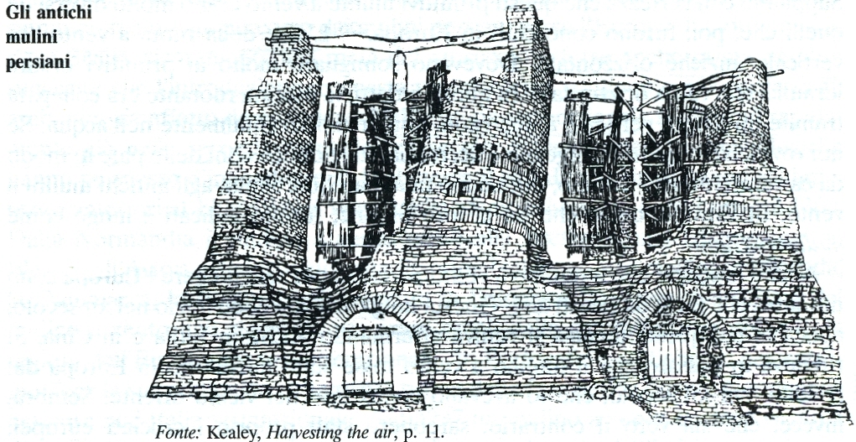
Pompa idraulica
(manoscritto del 1203)

Slide 17
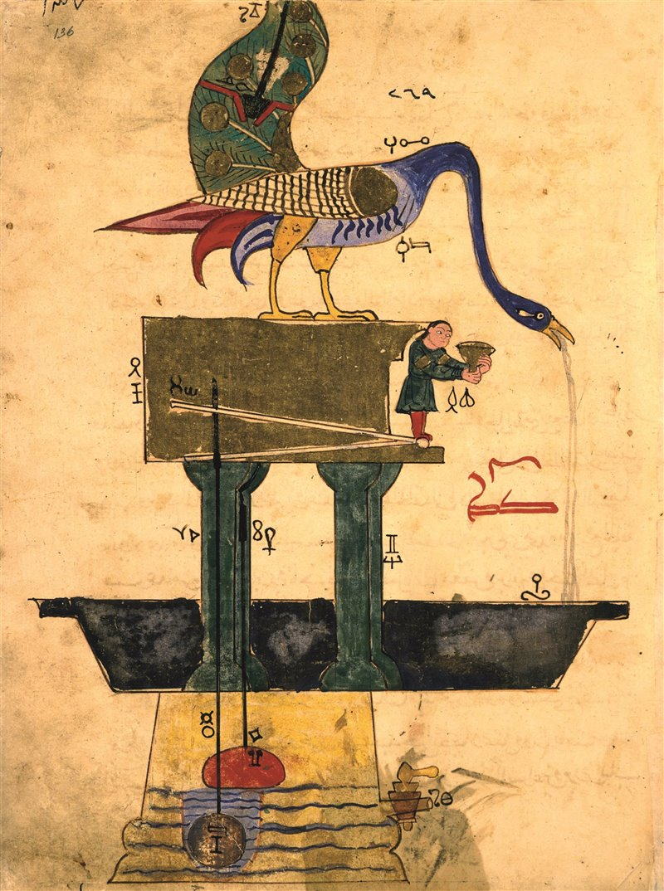
«Da quando i califfi abbasidi di Bagdad diedero vita alla Bayt al-Hikma (Casa della Sapienza) tra l’VIII e il IX secolo, la scienza ricoprì un ruolo essenziale nel mondo islamico medievale. L’istituzione, dedicata alla raccolta e allo studio delle opere degli antichi saggi, giocò un ruolo fondamentale nello splendore scientifico e culturale dell’islam. Il contrasto con il mondo cristiano medievale, dove non esistevano né le conoscenze né gli interessi dei contemporanei musulmani, risulta evidente. Saranno infatti proprio la scienza e le traduzioni arabe a essere utilizzate dagli umanisti del Rinascimento per riscoprire un passato quasi completamente dimenticato. Le conoscenze arabe medievali spaziarono dalla filosofia alla medicina fino all’astronomia e alla zoologia. Raggiunse un notevole sviluppo anche l’ingegneria meccanica, dove, a spiccare fra tutti, fu Ismail Ibn al-Razzaz al-Jazari, ingegnere e inventore che visse nella città turca di Diyarbakir tra la fine del XII e l’inizio del XIII secolo, all’epoca delle crociate e del Saladino. Di lui sappiamo soltanto che proveniva da un’umile famiglia di artigiani e che per venticinque anni fu al servizio della locale dinastia artuchide. Viene ricordato per le sue opere pionieristiche di ingegneria meccanica, idraulica e robotica e per le sue poliedriche doti di inventore, costruttore, artista e ideatore di ogni tipo di macchine, pompe e condutture ad acqua, orologi e automi, uno più originale dell’altro».

Slide 18
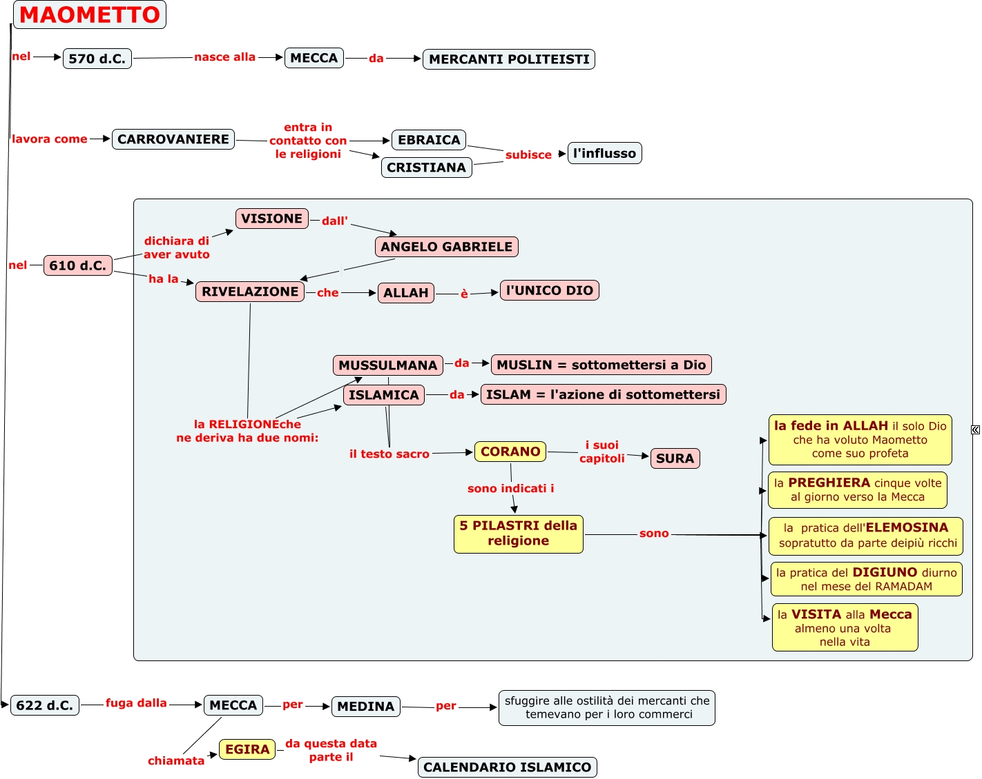

Slide 19
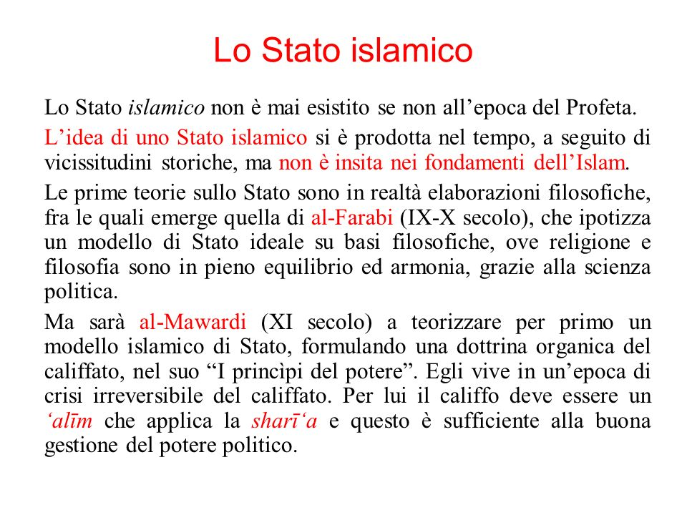

Slide 20
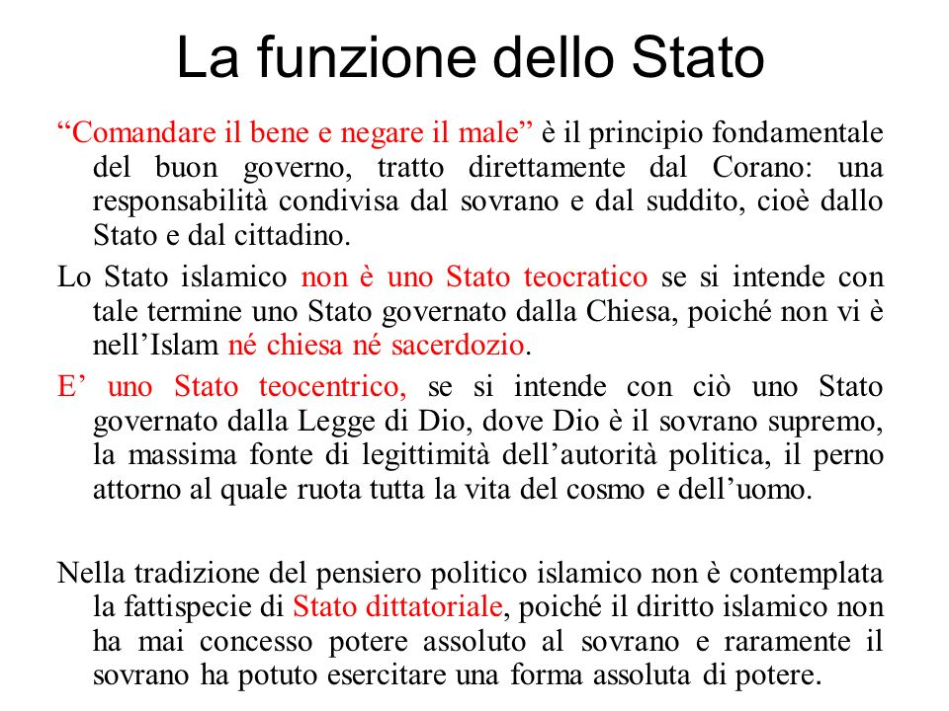
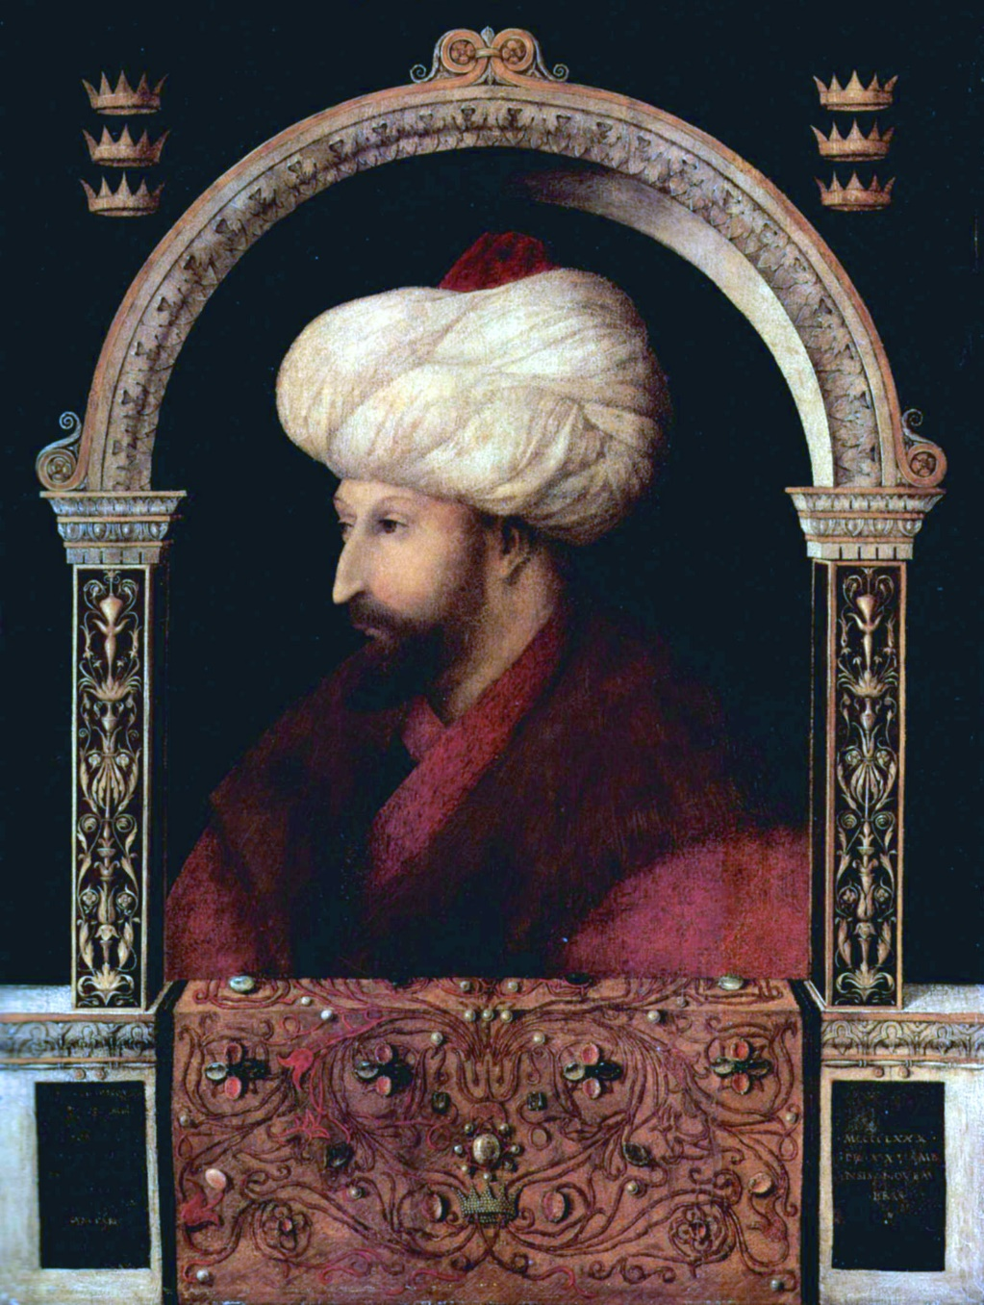

Slide 21
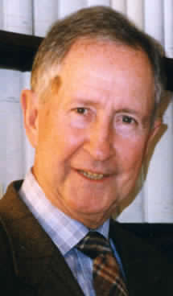
IL MEDITERRANEO ALLA FINE DEL MEDIOEVO
Il Mediterraneo degli scambi mercantili controllati dalle città italiane si configura come l’area più monetizzata del mondo.
Il superamento dell’economia naturale fa definitivamente saltare il sistema curtense.
In Adriatico, tra Ravenna e l’Abruzzo, si verifica una intensa migrazione dal Nord-Est.
Processo di ricolonizzazione nelle campagne.
Flussi di oro che alimentano le grandi economie mercantili delle città italiane.
ANCORA ALL’INIZIO DEL CINQUECENTO LE CONTRADDITTORIE CONTINUITà MEDITERRANEE RESTANO PREVALENTI RISPETTO ALLE FRATTURE.
Le cose cambiano nel corso XVI secolo quando si assiste al ribaltamento degli equilibri economici dell’Europa: a raggiungere il Levante saranno le navi nordiche.
L’Europa delle città
«Senza le città mercantili e artigiane quali si erano costituite e socialmente organizzate, l’economia europea non si sarebbe differenziata da quella degli altri continenti e non si sarebbe incamminata sulla via del loro dominio».
ALBERTO TENENTI

Slide 22
2. L’INIZIO DELLA «LUNGA Età» MODERNA
Sia l’inizio dell’età moderna, sia il passaggio alla contemporaneità rappresentano per il Mediterraneo due fasi di ridefinizione degli equilibri geopolitici.
1442 → Alfonso d’Aragona si impadronisce del Regno di Napoli ai danni degli Angioni, poi il figlio Ferrante (1458-1494)
1453 → Conquista turca di Costantinopoli
1492 → La Spagna completa la Reconquista con l’annessione del Regno di Granada
1492 → Scoperta dell’America con la spedizione di Cristoforo Colombo
1571 → Battaglia di Lepanto (Il successo della Santa Lega è di marginale significato. La Turchia ricostituisce rapidamente la propria flotta)
1588 → L’Inghilterra distrugge l’invincibile armata spagnola di Filippo II
La conquista di Costantinopoli rappresenta una lacerazione all’interno del Mediterraneo, mentre la scoperta dell’America rappresenta la piena modernità. L’Occidente europeo prende congedo definitivamente dal mondo antico; finisce l’unità mediterranea. Nasce per la prima volta uno spazio euro-mediterraneo. Il Rinascimento si propone come luogo di accoglienza europea della crisi che si apre nel mondo bizantino. L’Italia è il luogo di questa traslazione. Nella seconda metà del Quattrocento le città italiane si riempiono di letterati espulsi dalla Costantinopoli musulmana. La mediazione italiana è dentro un orizzonte concluso che si esaurisce con la decadenza della nostra penisola. Il declino dell’Italia sembra quasi necessario, dopo aver esaurito il compito di riportare in Europa la cultura bizantina.

Slide 23
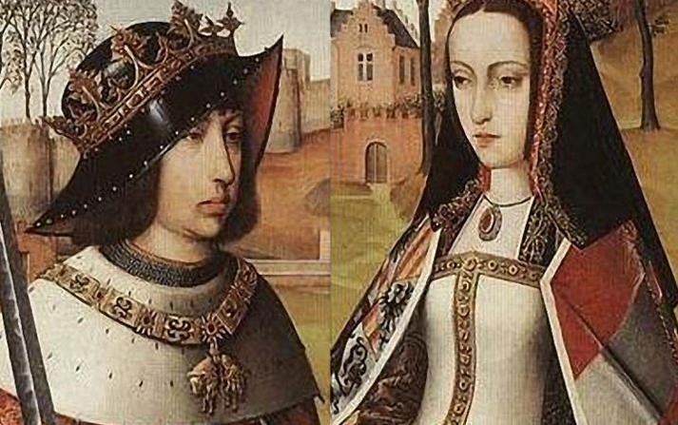
La potenza della Spagna tra la fine del Quattrocento e l’inizio del Cinquecento
1469
Matrimonio tra Isabella, erede della corona di Castiglia (TERRITORIO CHE PRODUCE LANA) e l’erede al trono della corona di Aragona (LA CATALOGNA CON BARCELLONA SI CONFIGURA COME UNA REGIONE VITALE DAL PUNTO DI VISTA MERCANTILE)
1479
Ferdinando sale al trono e nasce il regno di Spagna
I RE CATTOLICI FERDINANDO E ISABELLA:
Completano la Reconquista con l’annessione del Regno di Granada nel 1492
Finanziamento della spedizione di Cristoforo Colombo nel 1492 (espansione spagnola nell’Atlantico e definizione di un modello di economia-mondo
Conquista del Regno di Napoli nei primi del Cinquecento (si tratta della «politica mediterranea» aragonese)

Slide 24
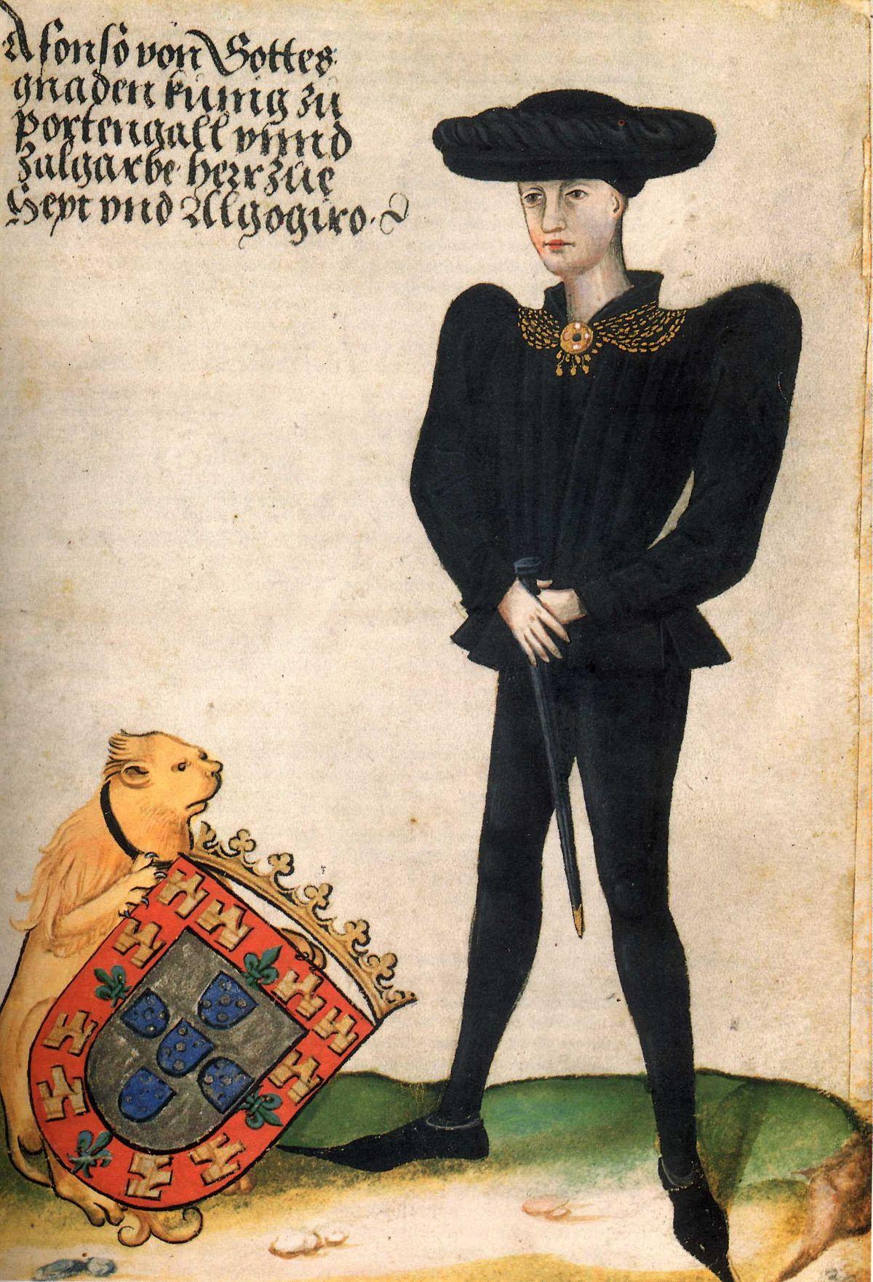
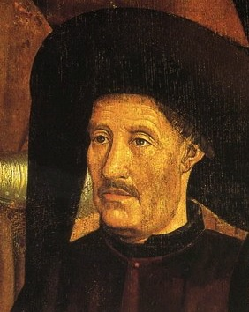
Il Portogallo
Si tratta di uno stato solido dal punto di vista politico ed amministrativo; dato di fondamentale importanza per lo sviluppo economico.
Il Portogallo non conosce l’anarchia nobiliare che per lungo tempo caratterizza l’Aragona e la Castiglia.
Intorno alla metà del XV secolo, l’ordinamento politico fissato nelle ordinanze emanate da ALFONSO V (1438-1481) è solido ed equilibrato.
La prosperità del Portogallo si basa sulla POLITICA MARITTIMA iniziata da GIOVANNI I. Suo figlio ENRICO IL NAVIGATORE (1394-1460) è colui che organizza la marineria portoghese ed è il promotore del potenziamento del commercio marittimo, delle esportazioni e della ricerca
tecnico-scientifica relativa alla navigazione.
ENRICO IL NAVIGATORE RAGGIUNGE LE INDIE VIA MARE,
NAVIGANDO LUNGO LE COSTE DELL’AFRICA.
LISBONA diventa il più importante centro europeo del
commercio delle spezie.
Alfonso V
ESPANSIONE COLONIALE TRA IL 1415 E IL 1471
(Ceuta, Madera, Azzorre, Isole del Capo Verde, Tangeri)
Enrico il Navigatore

Slide 25
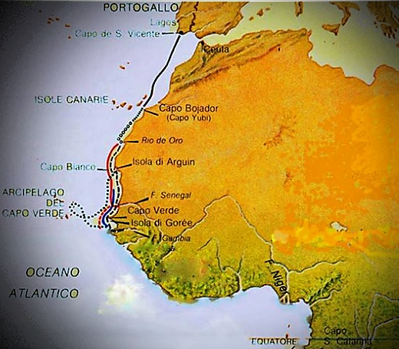
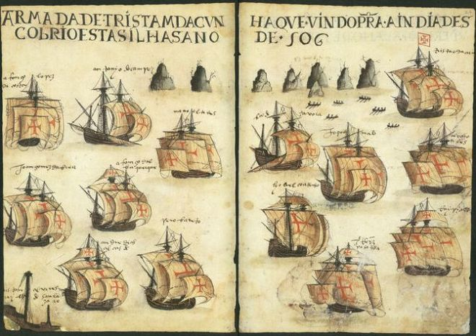
Nel 1433 Enrico il Navigatore ottiene il diritto esclusivo delle esplorazioni oltre il Capo Bojador

Slide 26
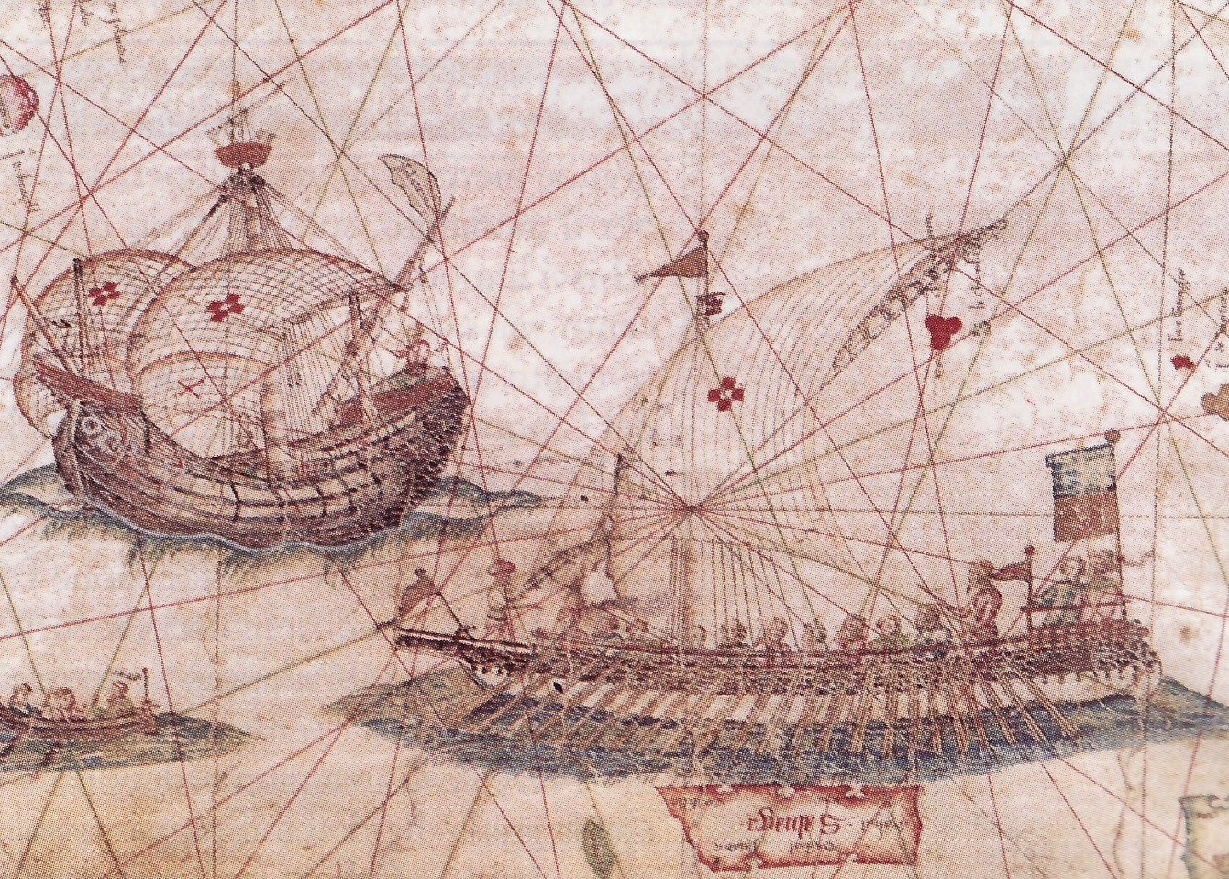
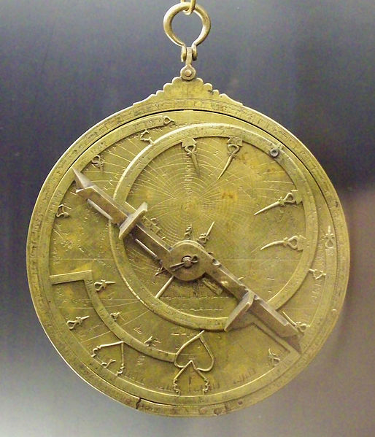
XV SECOLO – Nave a vela oceanica e progressi nel campo delle tecniche di navigazione in mare aperto (quadrante, astrolabio)
Barche a vela → Fino al Quattrocento la navigazione continuò a fondarsi prevalentemente sulla forza lavoro dell’uomo. La vela era complementare.
Astrolabio di al-Sahlì, conservato a Toledo nel Museo Archeologico Nazionale di Spagna

Slide 27
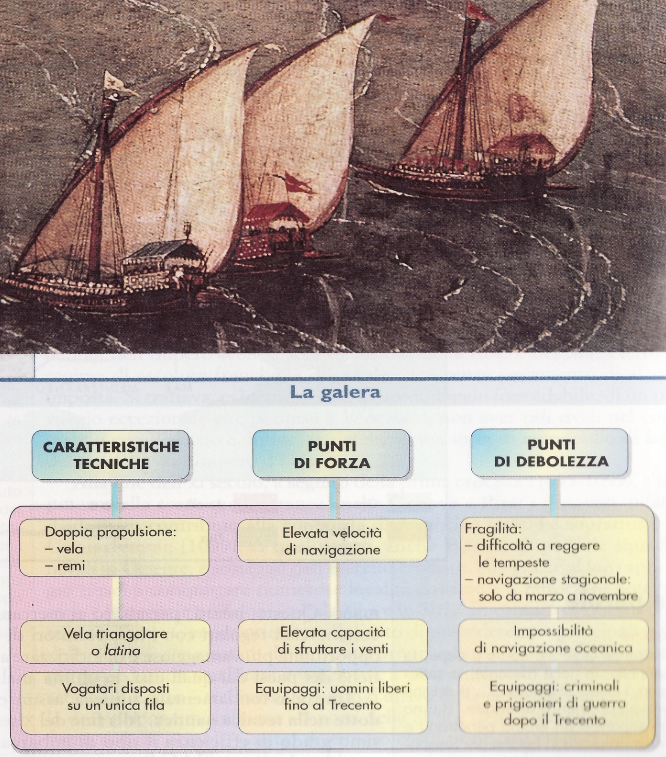

Slide 28
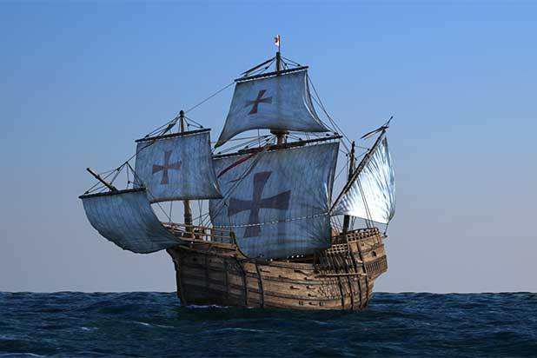
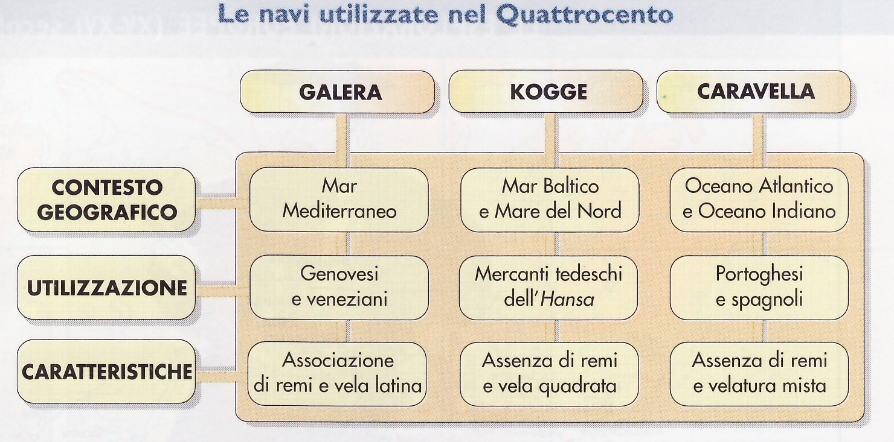

Slide 29
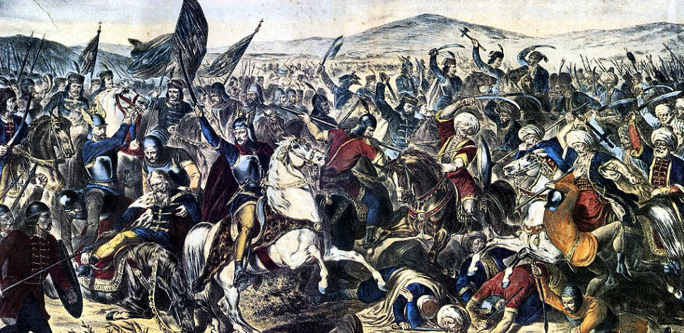
ORIENTE
Gli Ottomani di religione musulmana nei primi del Trecento si insediano sulle rive meridionali del Mar di Marmara, in Asia minore, di fronte a Costantinopoli: è il primo nucleo di un vasto impero.
1389 – Battaglia del Kosovo – I principi serbi, bosniaci, albanesi e valacchi vengono sconfitti dagli ottomani. Gran parte della penisola balcanica cade sotto il controllo dei musulmani.
1453 – Conquista di Costantinopoli da parte di Maometto II, che prende il nome di Istanbul.

Slide 30
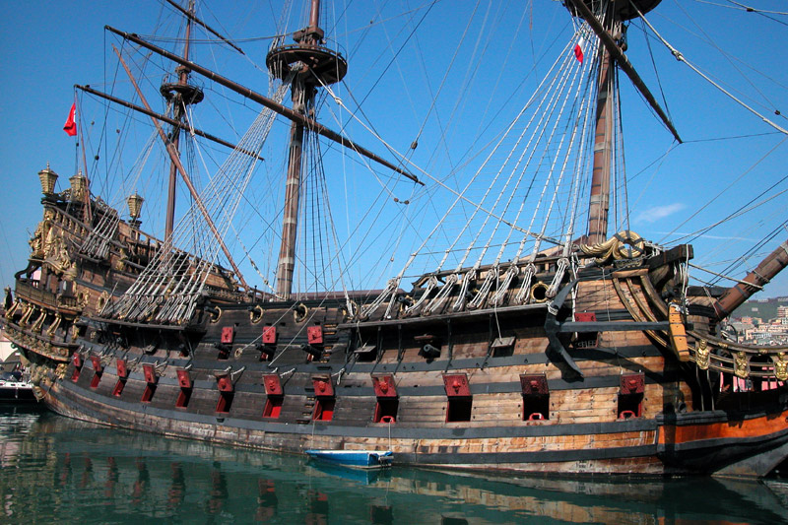
Una spinta alla navigazione oceanica viene dalla caduta dell’Impero Bizantino e dalla chiusura delle tradizionali vie commerciali del Mediterraneo orientale.
La prima fase dell’espansione europea vede come protagonisti genovesi e portoghesi.
1488 – Bartolomeo Diaz raggiunge la punta estrema dell’Africa meridionale
1492 – Cristoforo Colombo in America
1498 – Vasco da Gama arriva in India circumnavigando l’Africa
1513 – Vasco Nuñez De Balboa attraversa a piedi l’istmo di Panama e «vede» l’Oceano Pacifico
1519 – Ferdinando Magellano arriva alle Filippine passando a sud del continente americano.

Slide 31
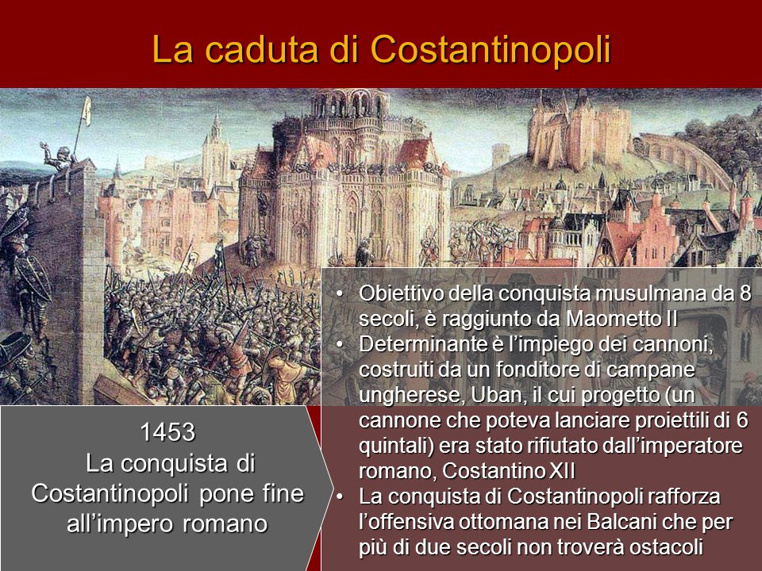

Slide 32
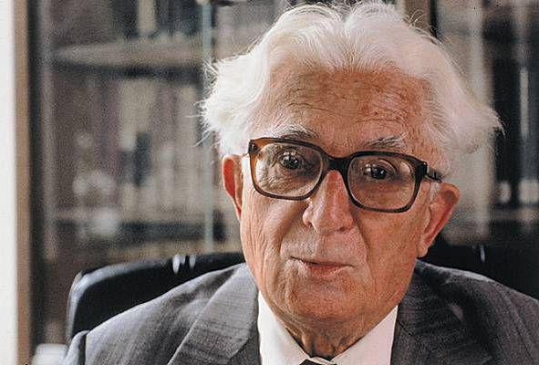
Il ribaltamento degli equilibri economici
Fine ‘400 → L’area mediterranea e l’Italia centro settentrionale sono le zone più sviluppate dell’Europa.
‘500 → Grazie ai tesori americani, la Spagna conosce uno splendore economico che consente all’area mediterranea di mantenere il suo primato.
Fine ‘600 → Il Mediterraneo è un’area di crisi. Il baricentro dell’economia europea si sposta sul Mare del Nord.
BRAUDEL → «L’uscita del Mediterraneo dalla grande storia»
WALLERSTEIN → «La semiperiferizzazione del Mediterraneo europeo»
CIPOLLA → «Ribaltamento degli equilibri»
Fernand Braudel
(1902-1985)
Civiltà e imperi del Mediterraneo nell’età di Filippo II (1946)
TEORIA DEI TEMPI DELLA STORIA
La prima è «una storia quasi immobile, quella dell’uomo nei suoi rapporti con l’ambiente: una storia di lento svolgimento e di lente trasformazioni».
La seconda è la storia che si potrebbe definire strutturale: «una storia sociale, quella dei gruppi e degli aggruppamenti».
La terza è la storia tradizionale: «la storia secondo la dimensione non dell’uomo, ma dell’individuo». È la storia degli eventi politici, delle guerre e delle rivoluzioni, «una storia dalle oscillazioni brevi».

Slide 33
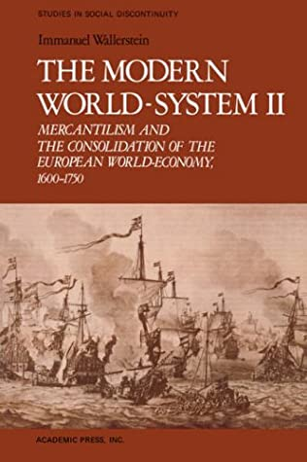
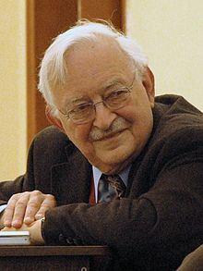
Due tipi di sistema-mondo: gli imperi-mondo (centralizzati e basati sulla ridistribuzione delle risorse che arrivano al centro dalla periferia, come i contributi fiscali) e le economie-mondo. Sono esistiti più imperi-mondo; l'economia-mondo, invece, è unica, e corrisponde al nostro attuale sistema-mondo. Prima del 1500 prevale il sistema impero-mondo; dal XVI secolo poi inizia a definirsi l'economia-mondo capitalistica. La Teoria del Sistema-mondo contiene tre passaggi fondamentali:
una scala di piani di ricerca che dal sistema mondo arriva fino all’economia domestica;
una prospettiva di incorporazione dei territori esterni all'economia-mondo capitalistica;
il concetto di semi-periferia, che indica una relazione tra le economie-mondo e le periferie.
Immanuel Wallerstein
(1930-2019)
Dal 1974
Wallerstein rifiuta il concetto di Terzo Mondo: il sistema-mondo, infatti, coinvolge tutti gli stati con ruoli diversi. In questa prospettiva si definiscono tre livelli: stati centrali, periferici e semi-periferici. La periferia fornisce al centro le materie prime, forza lavoro a basso costo e prodotti finiti. Questi ultimi sono poi immessi nel mercato. Attraverso questi passaggi si realizza lo scambio ineguale (il centro acquista dalla periferia a prezzi bassi le materie prime per la produzione di manufatti che sono poi rivenduti agli stessi paesi periferici a prezzi superiori). Ciò determina sottosviluppo e dipendenza.

Slide 34
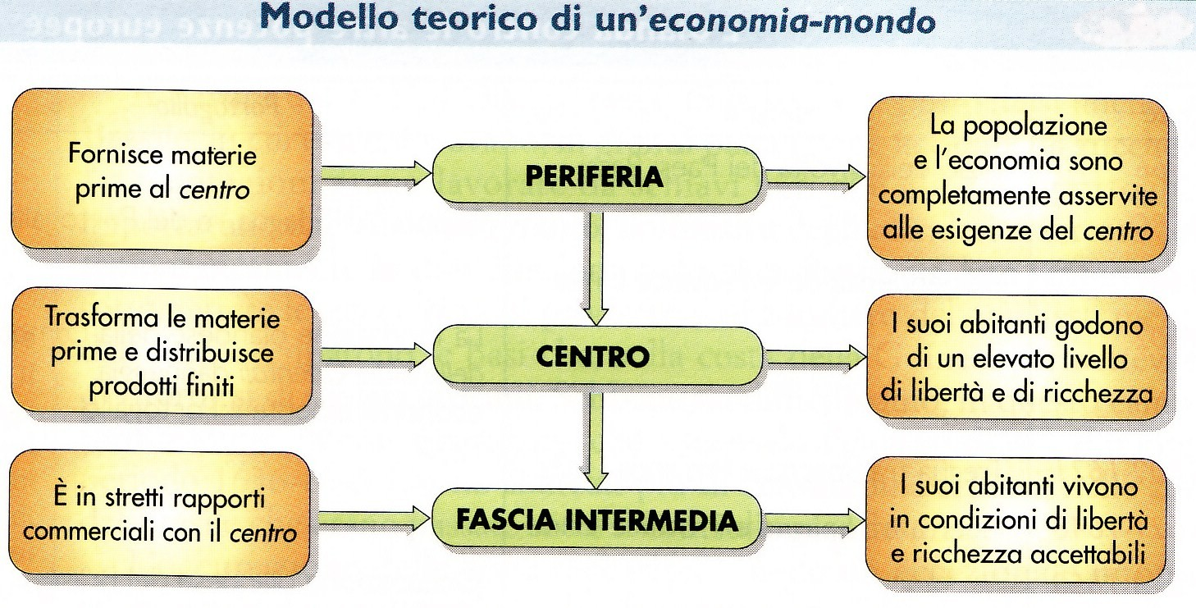
Il Mediterraneo conosce gli imperi-mondo dell’antichità (impero romano, quando il Mediterraneo diventa il Mare nostrum). Nel medioevo diventa il centro di un’economia-mondo «a più voci». All’inizio dell’età moderna è ormai la semi-periferia del sistema dell’economia-mondo definito da Wallerstein.

Slide 35
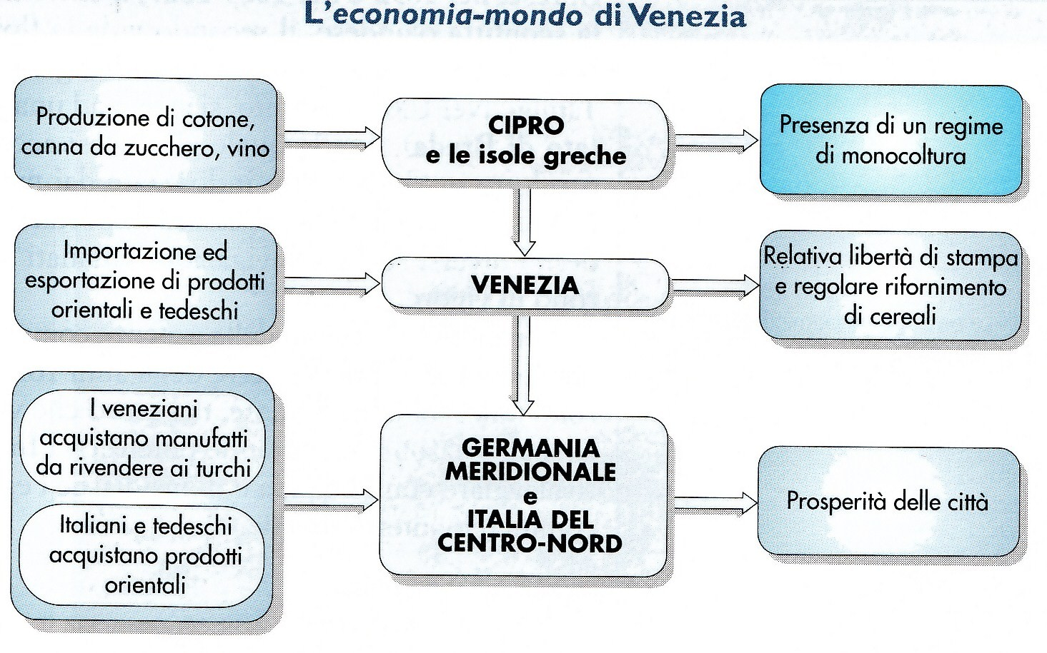

Slide 36
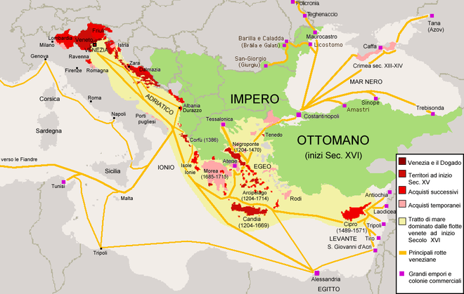
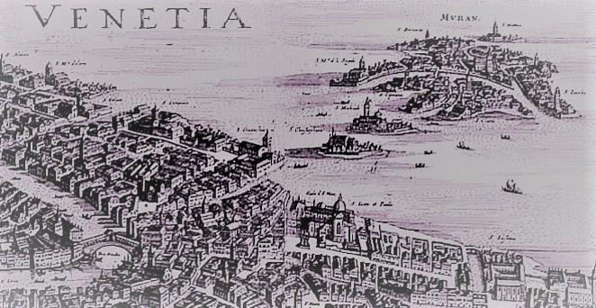

Slide 37
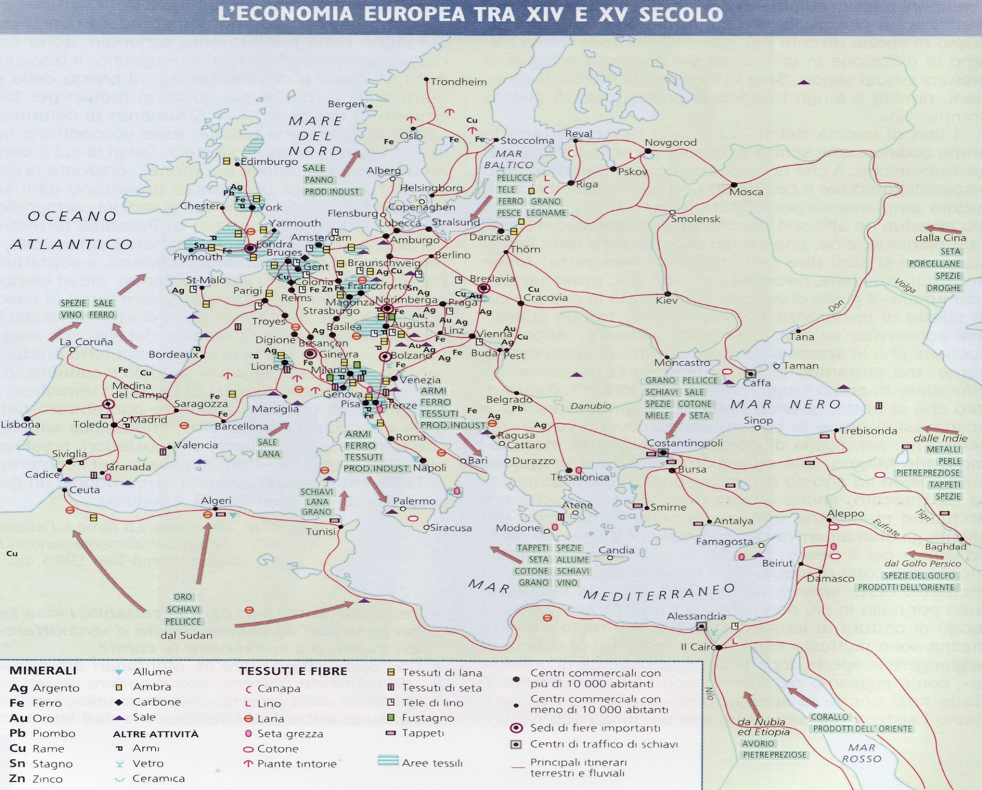

Slide 38
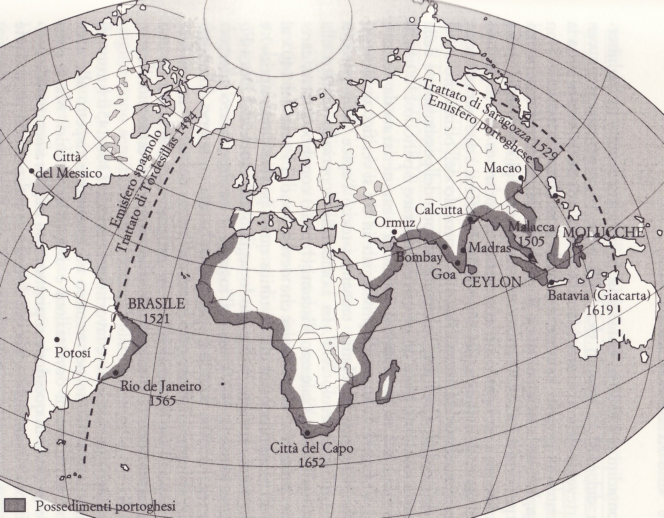
Impero coloniale spagnolo
ANVERSA
LISBONA
Lo sfruttamento avviene con il lavoro coatto degli indios (Mita) già praticato dagli Inca nella loro organizzazione economica
BAHIA
Miniere d’argento
scoperte nel 1545
Impero coloniale portoghese nel Cinquecento

Slide 39
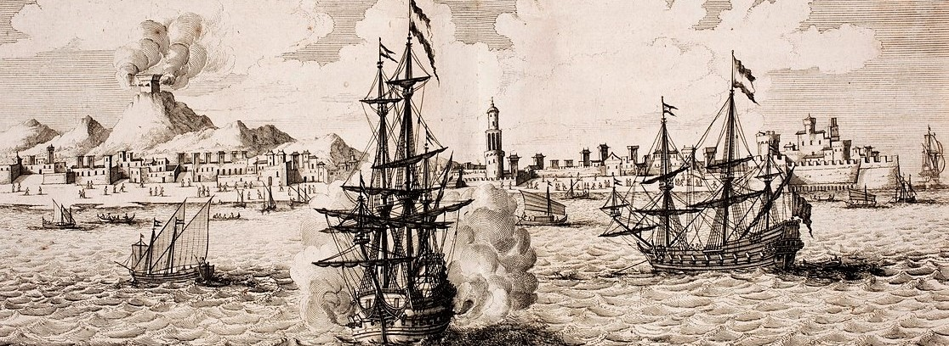
ESPANSIONE COLONIALE PORTOGHESE
A differenza degli spagnoli i portoghesi non mirano alla conquista di vasti domini territoriali. Si limitano a creare scali, porti e piazzeforti, soprattutto in Africa e India.
1510 → Nel territorio indiano viene conquistata GOA che diventa il più importante centro commerciale del Portogallo in Oriente.
1530 → All’entrata della baia di CANTON, in Cina, si crea l’insediamento di MACAO.
Il dominio portoghese ha un impianto più duraturo in Brasile, dove assumono una notevole importanza le piantagioni di canna da zucchero, dove lavorano gli schiavi importati dall’Africa.
1549 → La città di BAHIA diventa la capitale del Brasile
1580
Dopo la morte di re Sebastiano si apre una crisi dinastica
Filippo II annette alla corona spagnola il Portogallo, che riconquista l’indipendenza nel 1668, ma gli imperi coloniali restano separati.
Successivamente i portoghesi perdono importanti posizioni in Africa e in Asia (pur mantenendo basi come Goa e Bombay) a vantaggio degli olandesi, ma rafforzano la loro presenza di Brasile. Tra il 1624 e il 1653 gli olandesi occupano una fascia del territorio brasiliano.

Slide 40
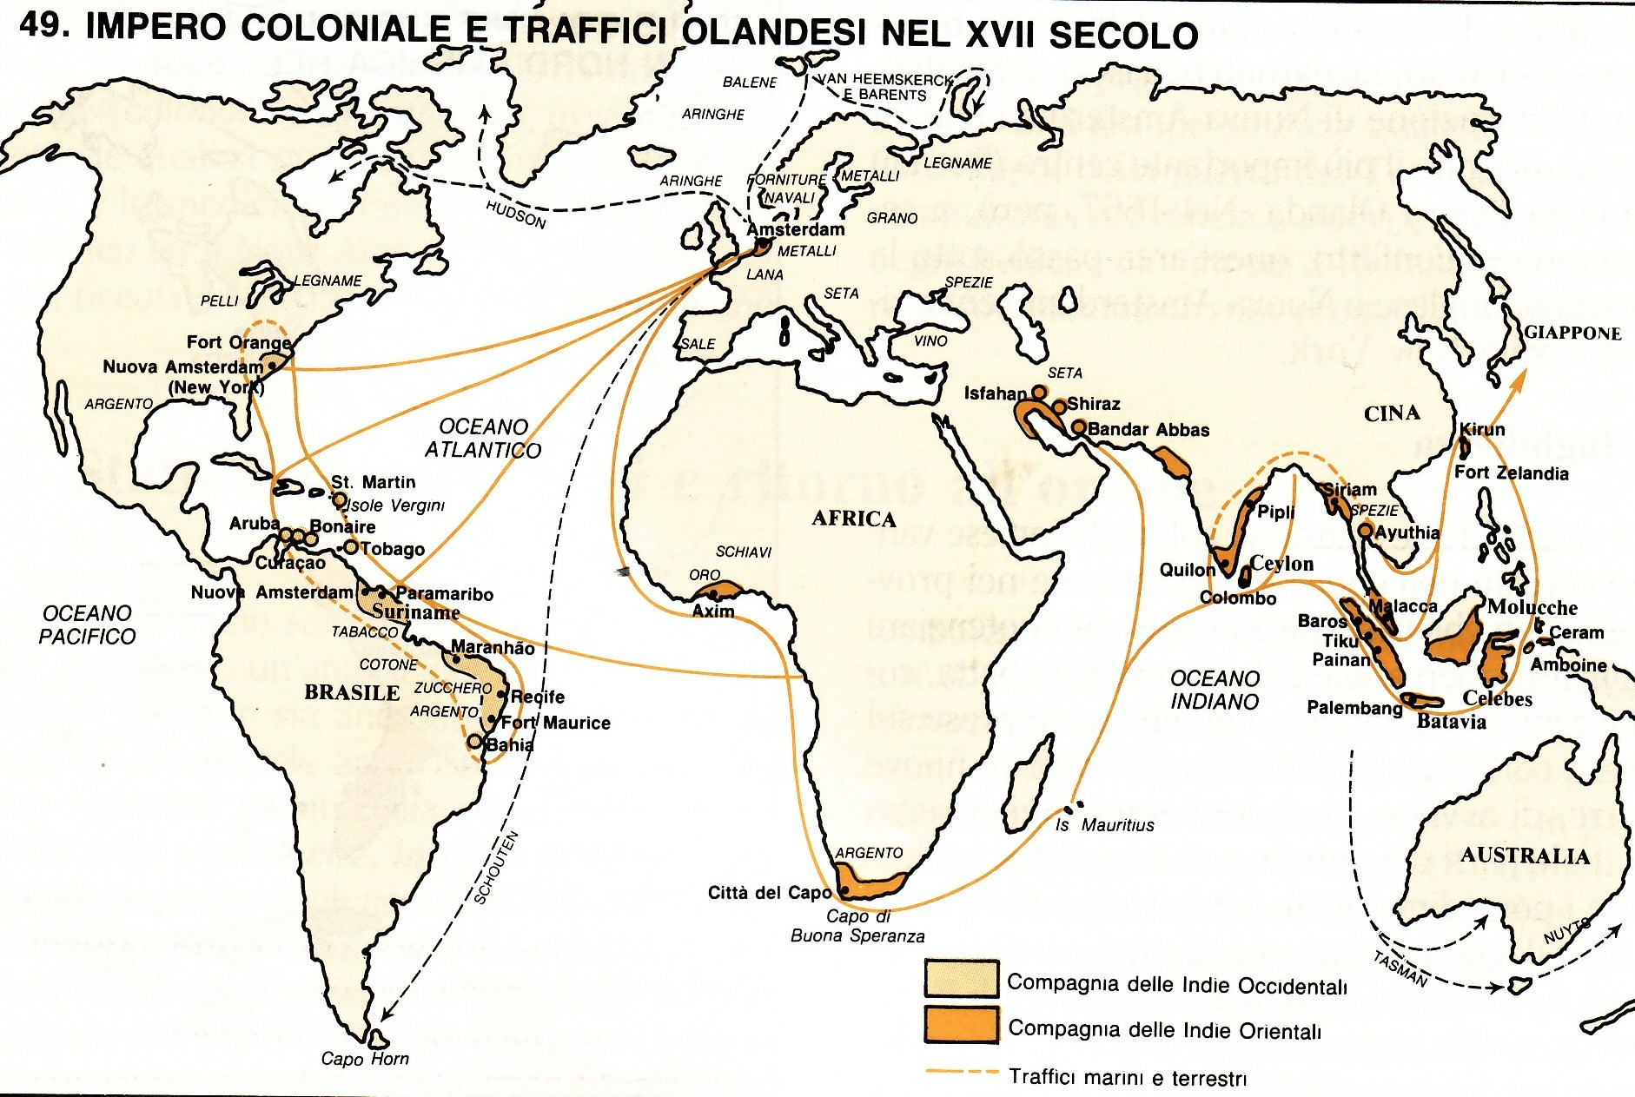

Slide 41
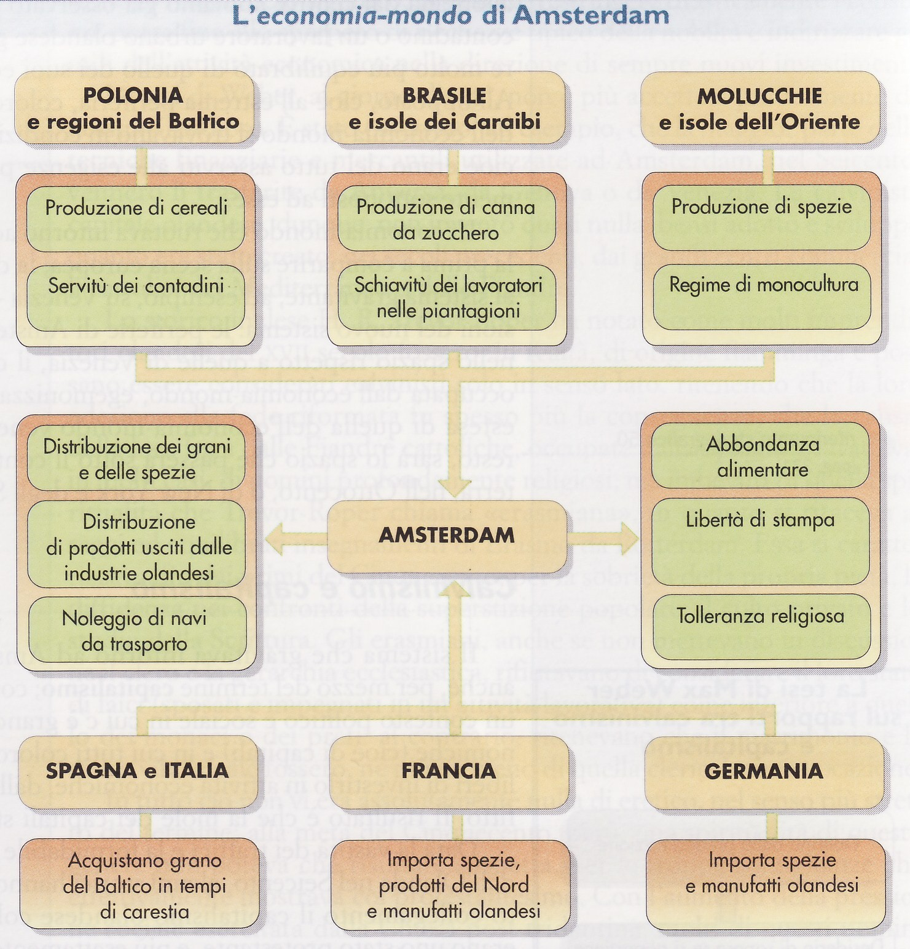
PERIFERIA
CENTRO
FASCIA INTERMEDIA

Slide 42
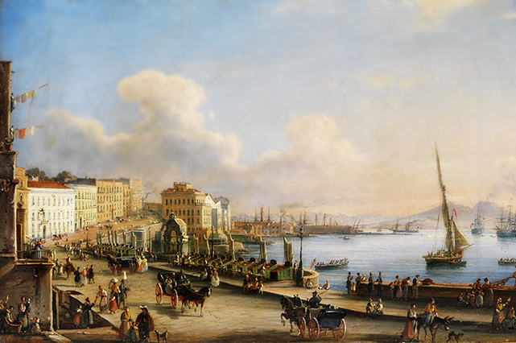
3. L’INIZIO DELL’Età CONTEMPORANEA
XVIII SECOLO – Alla progressiva decadenza ottomana e spagnola corrisponde la crescita delle presenze francesi e inglesi, nonché l’ascesa asburgica, che gradatamente recupera le posizioni già tenute dai turchi nei Balcani, mentre la Russia guarda sempre più intensamente al Mar Nero ed oltre.
XIX SECOLO – L’insuccesso napoleonico volto a fare del Mediterraneo un «lago» francese è un segno del crescente interesse degli inglesi per questo mare.
«Nuovo Mediterraneo»
Persistere di elementi conservatori volti alla difesa di quanto resta del passato
Ritardo di Spagna e Turchia. Le reggenze di Tripoli, Tunisi e Algeri sfuggono al controllo degli ottomani
Formazione di bacini economicamente più ristretti: mare Adriatico
Progressiva marginalizzazione del Mar Nero e «Questione d’Oriente» (esigenze russe di «uscire» dal Mar Nero)

Slide 43


Slide 44

1869
Apertura del Canale di Suez
Compresenza economica franco-inglese e consolidamento dei presidi militari inglesi (Gibilterra, Malta, Cipro).
DECADENZA DELL’IMPERO OTTOMANO
Ribellione della Serbia e indipendenza della Grecia (prima metà dell’Ottocento)
Conquista francese dell’Algeria (prima metà dell’Ottocento)
Lenta erosione degli stati barbareschi del Nordafrica:
1881 – Francia in Tunisia
1911 – Italia in Libia
1912 – Indipendenza dell’Albania
Prima guerra mondiale
MARE ADRIATICO
Braudel → Propone di vedere nell’Adriatico «forse la più coerente delle regioni del mare» Mediterraneo → PIANURA LIQUIDA → «Da sola e sul modo dell’analogia, pone tutti i problemi che implica lo studio del Mediterraneo intero»

Slide 45


